Slide 1

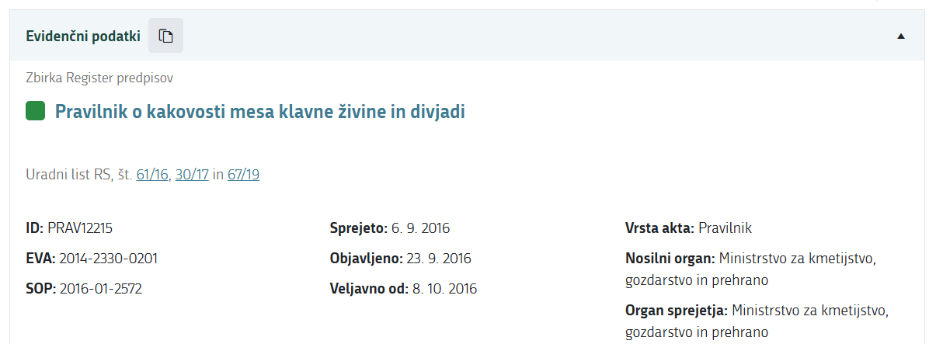
KKŽ – meso in mesni izdelki
Pravilnik o kakovosti mesa klavne živine in divjadi
Pripravila: Barbara Zajc Tekavec

Slide 2
3. Člen: pomen izrazov
klavna živina so:
    govedo
    prašiči
    ovce
    koze
    kopitarji (konji, osli, mezgi in mule)
    kunci
sesekljano meso je izkoščeno meso, ki je sesekljano v stroju za sekljanje mesa (kuter)
kockano meso je izkoščeno meso, ki je narezano na manjše kose, primerno za pripravo golažev

Slide 3
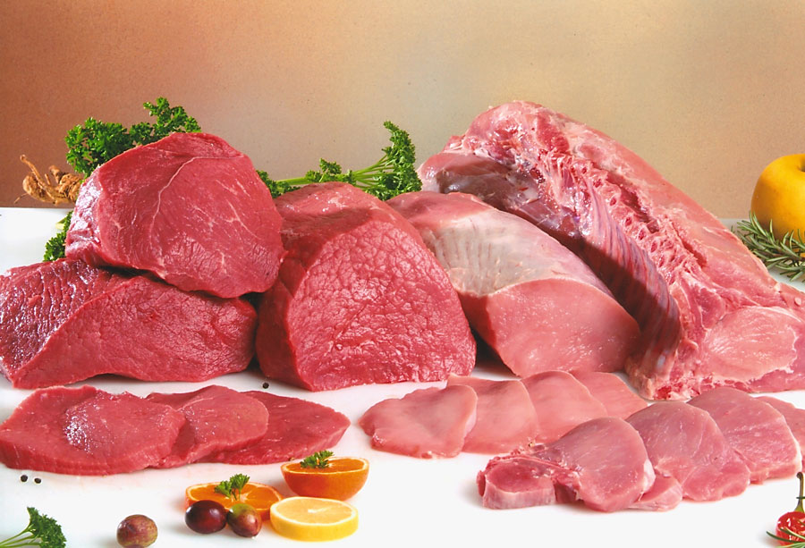
6. člen: kosi v prometu
Meso se daje v promet v:
  trupih
  polovicah
  četrtih
  v glavnih kosih ali v manjših kosih
  kot meso brez kosti
in sicer:
  ohlajeno
  zamrznjeno
  odmrznjeno meso

Slide 4
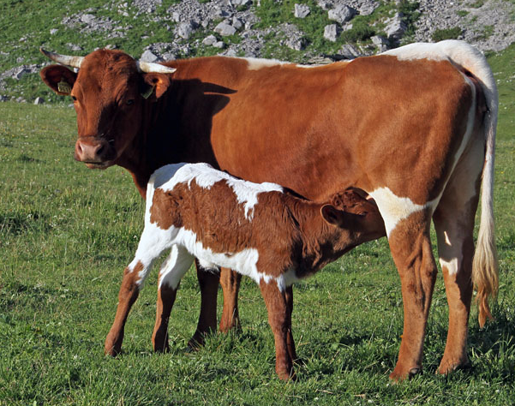
Meso goveda:
Meso goveda se daje v promet kot:
teletina: do 8 mesecev
meso težjih telet: od 8 do 12 mesecev
mlada govedina (meso mladega goveda): biki od 12 do 24 mesecev, volov (kastratov), telic in krav: od 12 do 30 mesecev
govedina (goveje meso): bikov nad 24 mesecev, volov (kastratov), telic in krav nad 30 mesecev

Slide 5
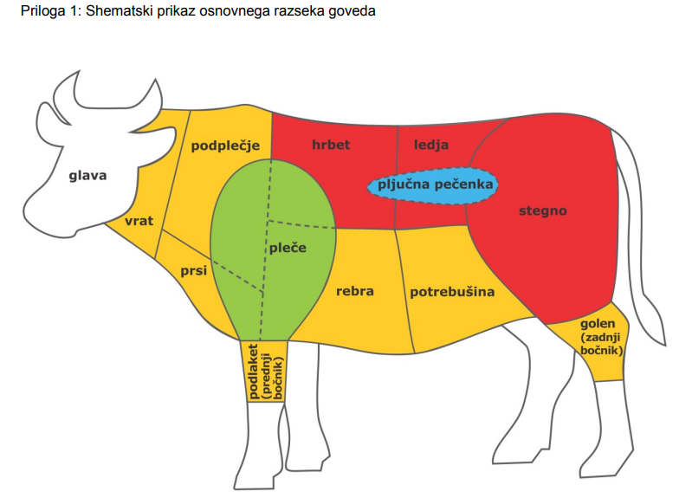
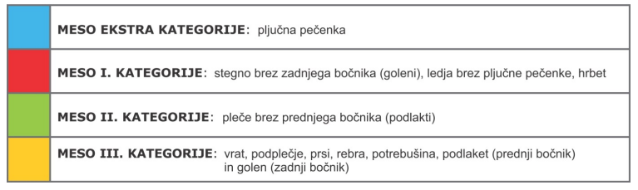

Slide 6
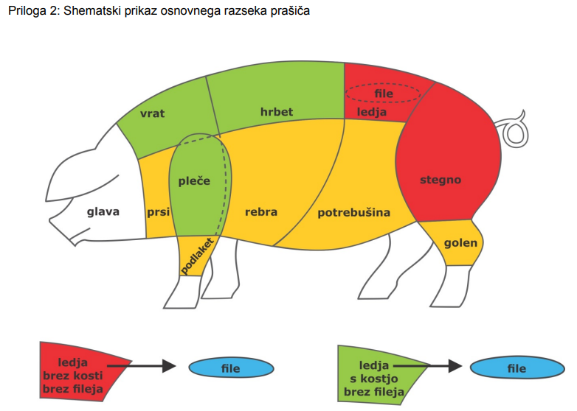
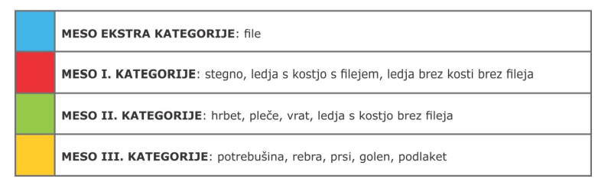

Slide 7
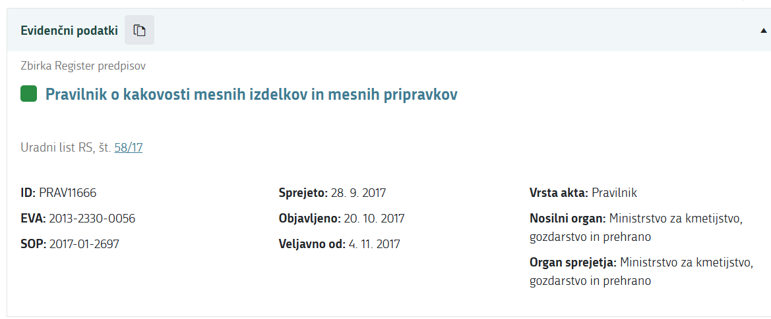

Slide 8
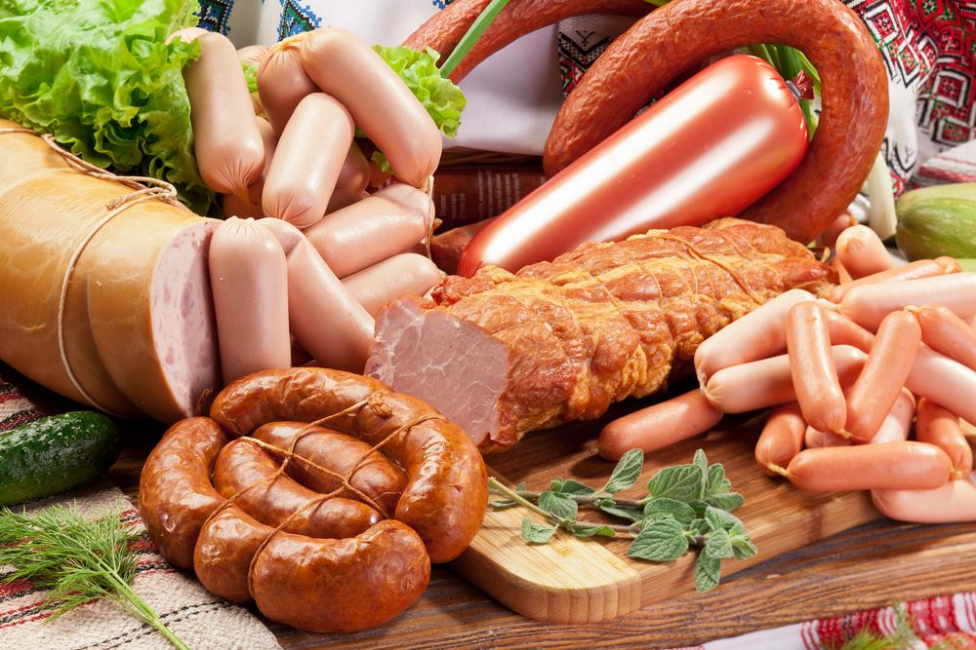
II. Razdelitev izdelkov
Po tem pravilniku se izdelki delijo na osnovne štiri skupine, ki morajo biti označene na označbi, in sicer:
  1. pasterizirane mesne izdelke ali pasterizirane mesnine
  2. sterilizirane mesne izdelke ali sterilizirane mesnine
  3. sušene mesne izdelke ali sušene mesnine
  4. mesne pripravke

Slide 9
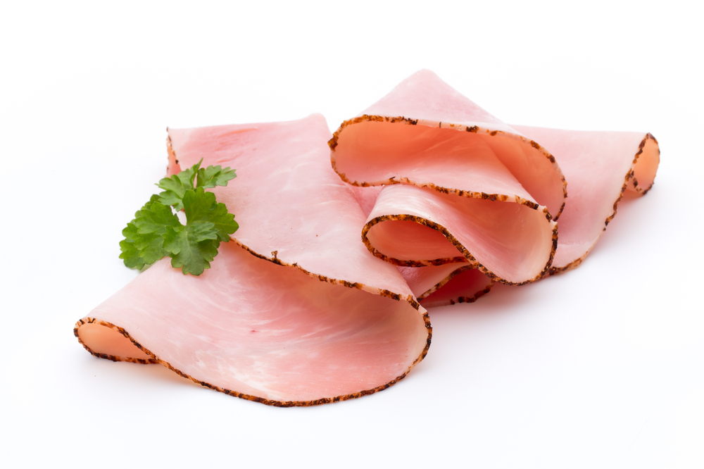
III. Mesni izdelki in pripravki
Pasterizirane mesnine:
  barjene klobase
  poltrajne klobase
  hladetinaste klobase
  kuhane klobase
  prekajeno meso
  konzervirano meso
  masti in maščobni izdelki

Slide 10
a. Barjene klobase
se lahko označijo mesni izdelki, proizvedeni iz:
    mesne emulzije in drugih sestavin živalskega izvora
    soli
    aditivov
    začimb, začimbnih ekstraktov, arom
    vode, ledu
    tehnoloških dodatkov ter dodatnih sestavin
    polnjeni v naravne ali umetne ovitke
Barjene klobase so toplotno obdelane z ali brez dimljenja.
Tradicionalna poimenovanja za barjene klobase so npr.:
    hrenovka
    posebna klobasa ali posebna
    pariška klobasa ali pariška

Slide 11
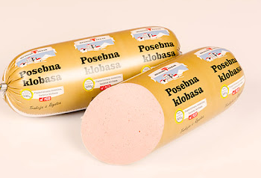
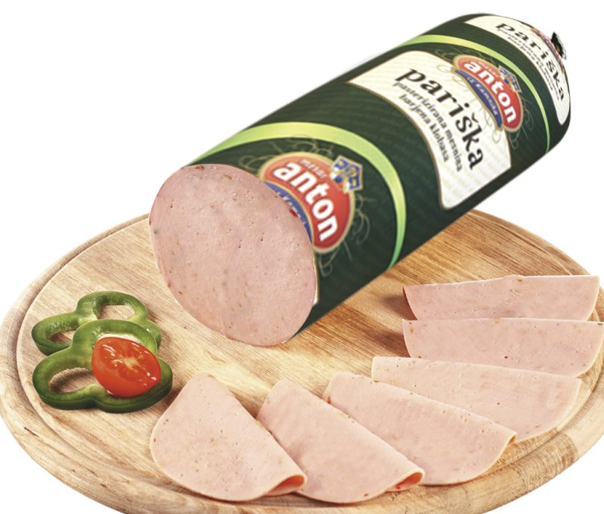
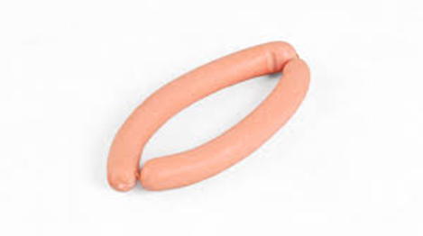
vsebuje najmanj 75 % mesnega testa iz govejega in prašičjega mesa in največ 25 % slanine
hrenovka mora vsebovati najmanj 8 % mesnih beljakovin (brez beljakovin veziva) in največ 30 % maščob
  Pariška klobasa (2r: 60 mm)
  Hrenovka (2r: 18 – 26 mm)
  Posebna klobasa (2r: 40 mm)

Slide 12
b) Poltrajne klobase
se lahko označijo mesni izdelki, proizvedeni iz:
    Razdetega mesa, slanine, mesnega testa in drugih sestavin živalskega izvora
    soli
    aditivov
    začimb, začimbnih ekstraktov, arom
    vode, ledu
    tehnoloških dodatkov ter dodatnih sestavin
    polnjeni v naravne ali umetne ovitke
Poltrajne klobase so toplotno obdelane z ali brez dimljenja.
Tradicionalna poimenovanja za poltrajne klobase so npr.:
    tirolska
    Ljubljanska
    Šunkarica
    Kranjska klobasa

Slide 13
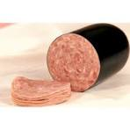
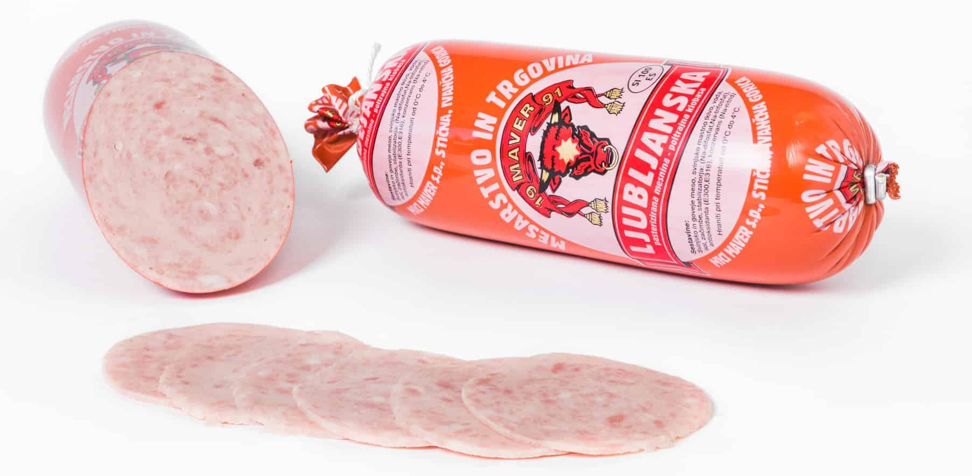
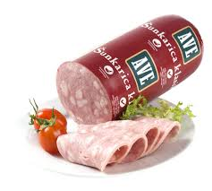
% | Goveje meso | Svinjsko/ prašičje meso | Trda slanina | Mesno testo
Tirolska kumina, česen ovitek črne barve |  | 45 (najmanj 8 mm) | 25 | 30 (70 % govejega ali prašičjega mesa in 30 % vode)
Ljubljanska piment, ingver ovitki rjave barve | 25 |  | 25 | 30 (70 % govejega ali prašičjega mesa in 30 % vode)
Šunkarica Koriander najmanj 16 % mesnih beljakovin, od tega do 2 % beljakovin veziva | z grobo zrezanega razsoljenega prašičjega mesa stegna ali plečeta na kose, večje od 20 mm | 10 | 10

Slide 14
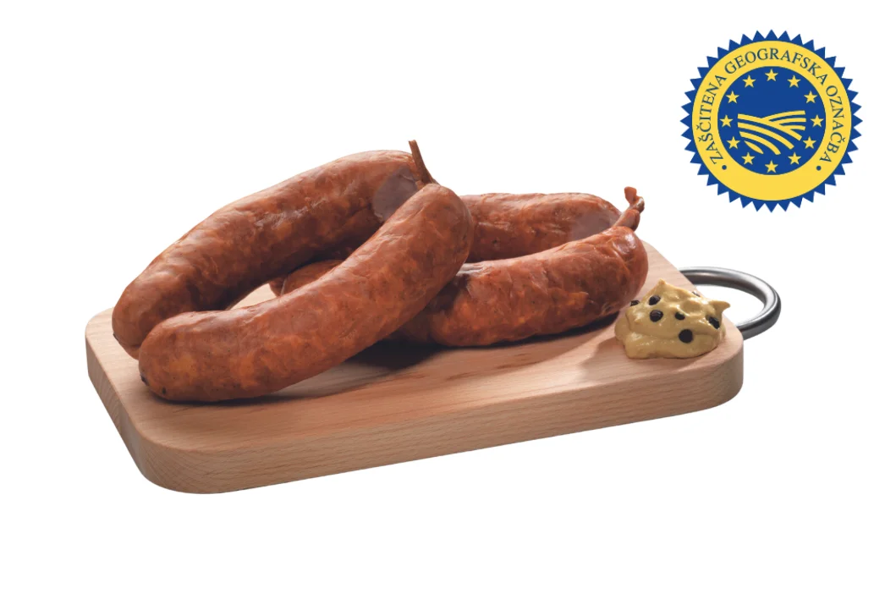
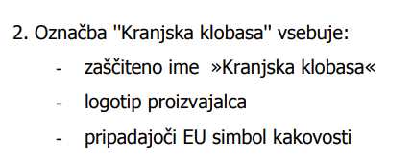
Kranjska klobasa
80 % razdetega mesa: 85 % svinjskega in 15 % govejega
20 % trde slanine
https://www.gov.si/assets/ministrstva/MKGP/DOKUMENTI/HRANA/SHEME-KAKOVOSTI/SPECIFIKACIJE-EVROPSKA-KOMISIJA/Specifikacija_KK_spr._februar_2017.pdf

Slide 15
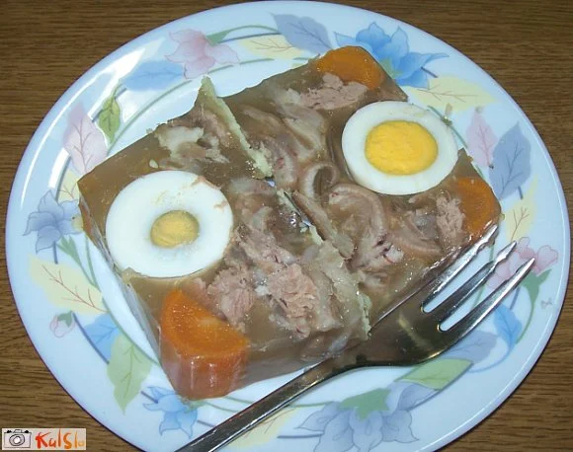
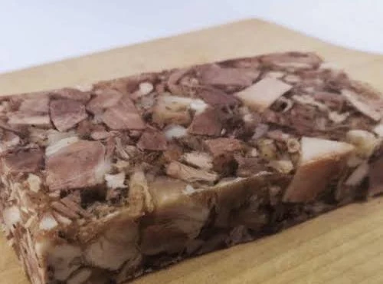
c) Hladetinaste klobase
mesni izdelek, v katerem so mišično in maščobno tkivo ter dodatne sestavine povezani z naravno želatino, pridobljeno z vlažno toplotno obdelavo surovin z več veziva (koža, kite, tetive) ali z dodano želatino
Tradicionalni poimenovanji za hladetinaste klobase sta:
  Tlačenka: najmanj 50 % mesa kuhanih prašičjih glav ali razsoljenega prašičjega mesa in prašičjih jezikov, kožic in juhe
  Žolca: mesni izdelek, proizveden kot tlačenka, le da mora vsebovati najmanj 30 % mesa ali mesnine

Slide 16
d) Kuhane klobase
se lahko poimenuje mesni izdelek iz:
  kuhanega mesa
  drobovine
  kožic
  dodatnih sestavin, soli, začimb, začimbnih ekstraktov, aditivov, arom in tehnoloških dodatkov
Stopnja razdetosti nadeva je lahko od grobe do povsem homogene.
Nadev klobase se polni v naravne ali umetne ovitke.
Po polnjenju se jih kuha (pasterizira).
Tekstura je od narezljive do mazave.
Predstavniki: krvavice, paštete v ovitku, mesni sir

Slide 17
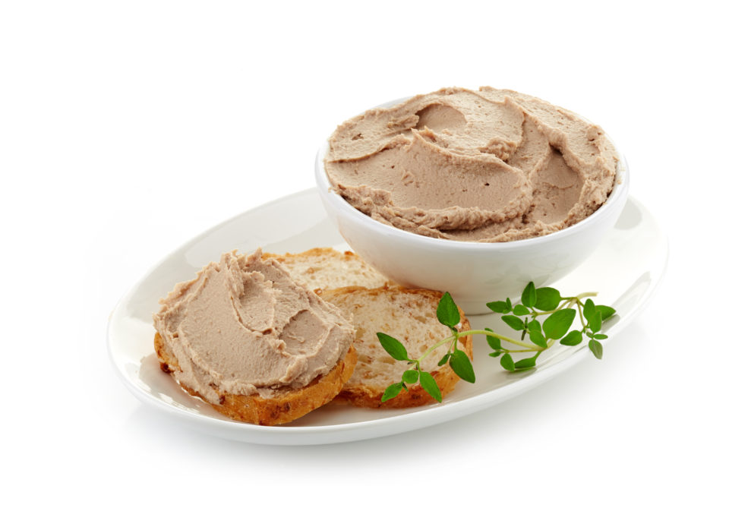
Pašteta
mesni izdelek, ki je izdelan iz:
  mesa
  slanine ali druge maščobe živalskega ali rastlinskega izvora
  bujona ali vode
  drobovine (jeter)
  kožic
  dodatnih sestavin, aditivov, začimb in tehnoloških dodatkov
Stopnja razdetosti nadeva je fina in homogena.
Biti mora homogene, gladke teksture brez vidne strukture mišičnega in maščobnega tkiva, brez izločene maščobe ali želeja, mazave teksture, skladnega vonja in okusa, brez zažganih in drugih tujih priokusov. Nadev (emulzija) se polni v naravne ali umetne ovitke ali v drugo embalažo.
  največ 35 % maščob
  jetrna pašteta: najmanj 15 % jeter

Slide 18
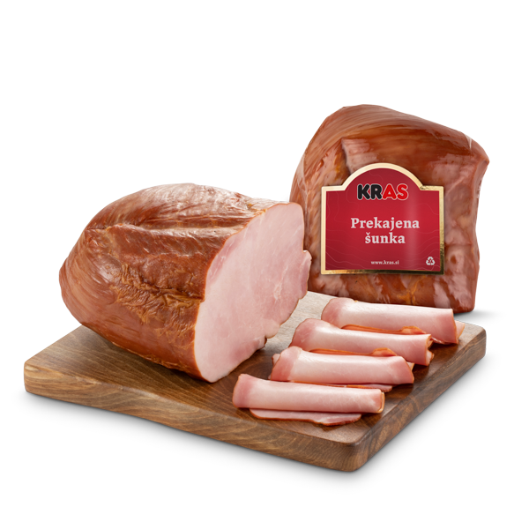
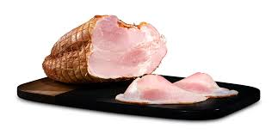
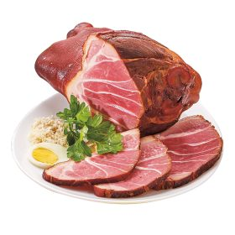
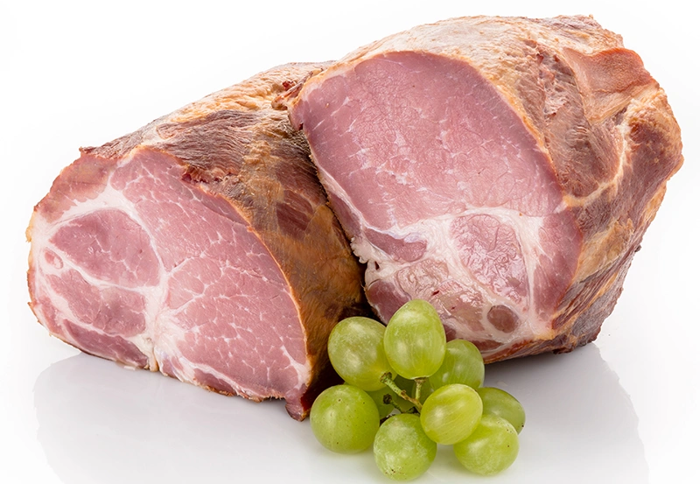
e) Prekajeno meso
Kot prekajeno meso se lahko poimenuje mesni izdelek, pridobljen s:
  soljenjem ali razsoljevanjem večjih (integralnih) kosov mesa
  prekajevanjem
  in toplotno obdelan
Izdelek je pripravljen za uživanje.
Predstavniki:
    Šunka (svinjsko stegno)
    Pleče
    Hrbet
    Krača (golen)

Slide 19
f) Konzervirano meso
se lahko poimenujejo mesni izdelki iz:
celih (integralnih) kosov mesa brez kosti, s pripadajočo kožo in podkožnim maščobnim tkivom ali brez njih, iz zrezanega mesa, maščobnega tkiva, kože, drobovine, z dodatnimi sestavinami, soljo, začimbami, začimbnimi ekstrakti, aromami, aditivi in tehnološkimi dodatki
Meso je razsoljeno, gneteno in masirano, lahko je tudi zmerno hladno ali toplo dimljeno.
Mesni izdelki so toplotno obdelani (pasterizirani) z vlažnimi ali suhimi postopki v posebnih kalupih (ter po toplotni obdelavi prepakirani) ali pa direktno v hermetično zaprti embalaži ali ovitkih.

Slide 20
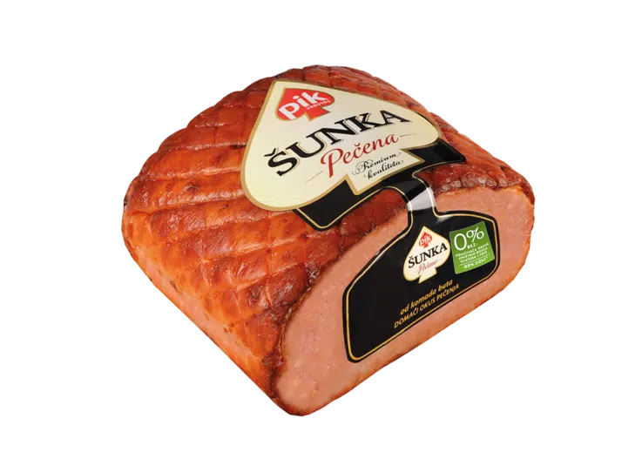
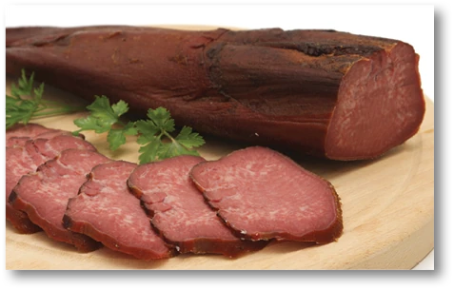
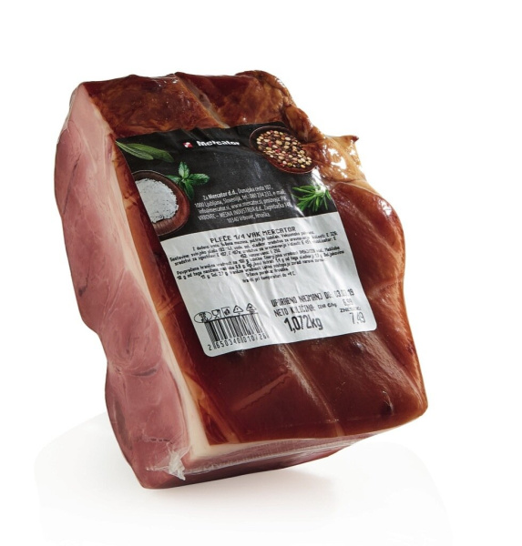
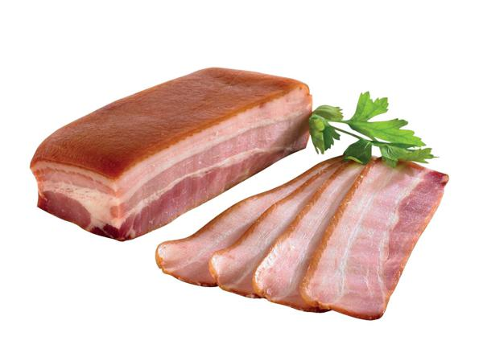
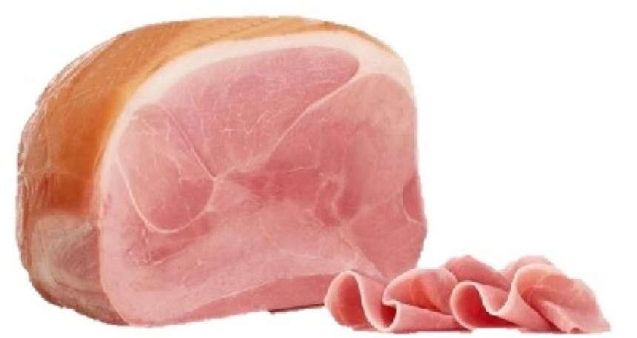
Ime mesnega izdelka mora ustrezati vrsti in uporabljenemu kosu mesa. Predstavniki:
  kuhan ali pečen pršut (iz celega izkoščenega prašičjega stegna)
  kuhana ali pečena šunka (iz prepoznavnih kosov prašičjega stegna)
  kuhano pleče (iz prašičjega plečeta)
  kuhana hamburška slanina (izdelek iz prašičje mesnate slanine)
  kuhana krača (izdelek iz prašičje prednje ali zadnje goleni)
  kuhana (stisnjena) govedina (kuhan (stisnjen) izdelek iz govedine)
  goveji jezik (izdelek iz govejega jezika)
Če se mesni izdelek proizvaja iz zrezanega mesa, se zanj ne sme uporabljati imen, opredeljenih v prejšnjem odstavku.
Tradicionalno poimenovanje za konzervirano meso je npr. meso iz zaseke ali masti.

Slide 21
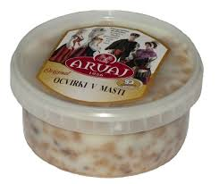
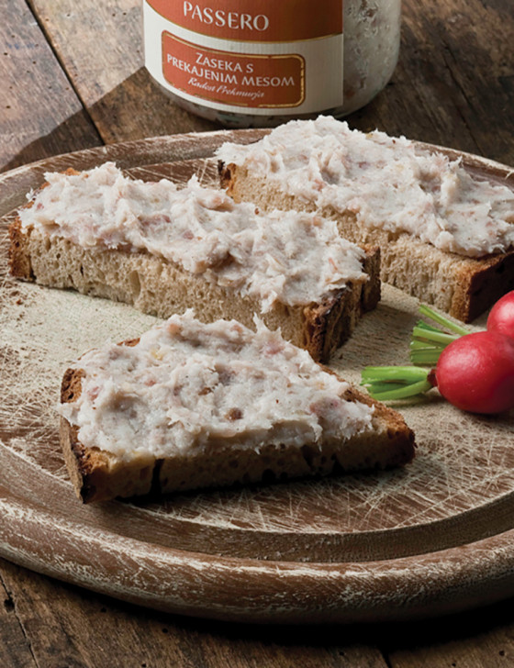
g) Masti in maščobni izdelki
se lahko poimenuje mesni izdelek, ki ga pridobimo s topljenjem podkožnega maščobnega tkiva, sala ter pečice (trebušne mrene) prašičev in maščobnega tkiva goveda.
Pridobljena iz prašičev se daje v promet kot prašičja mast, iz goveda pa kot goveji loj. Mast, pridobljena iz drugih živalskih vrst, mora imeti v imenu označeno vrsto.
Izdelki:
  tradicionalna mast in ocvirki
  zaseka

Slide 22
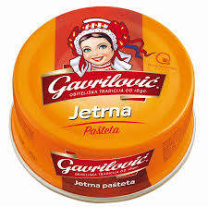
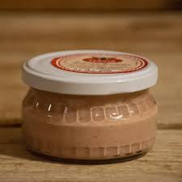
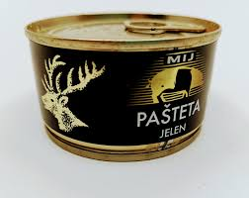
2. Sterilizirane mesnine
se označijo mesni izdelki, ki so polnjeni v neprodušno zaprto embalažo iz:
    bele pločevine
    aluminija
    stekla
    plastike
    oziroma drugega embalažnega materiala
konzervirani s postopkom sterilizacije (T(S)>100 °C)
Predstavnik: pašteta

Slide 23
3. Sušene mesnine
mesni izdelki, narejeni iz integralnih kosov soljenega, razsoljenega ali razdetega mesa, hladno dimljenega ali nedimljenega ter sušenega in zorjenega do stopnje, primerne za uživanje brez predhodne toplotne obdelave mesa
Predstavniki:
  Sušeno meso
  Salame (klasično sušene in hitro fermentirane)

Slide 24
a) Sušeno meso
se lahko poimenuje mesni izdelek, proizveden iz integralnih kosov soljenega ali razsoljenega mesa, hladno dimljenega ali nedimljenega ter sušenega in zorjenega do stopnje, primerne za uživanje brez predhodne toplotne obdelave
Aktivnost vode izdelka ne sme biti višja od 0,93.
Tradicionalna poimenovanja za sušeno meso so npr.:
    pršut (zorjen najmanj 8 mesec)
    sušeno stegno (rolnca, bunka, gnjat, šunka)
    sušeno pleče
    sušena vratina
    budjola
    zašinek
    panceta ali sušena mesnata slanina

Slide 25
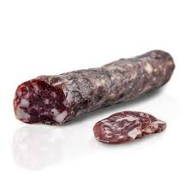
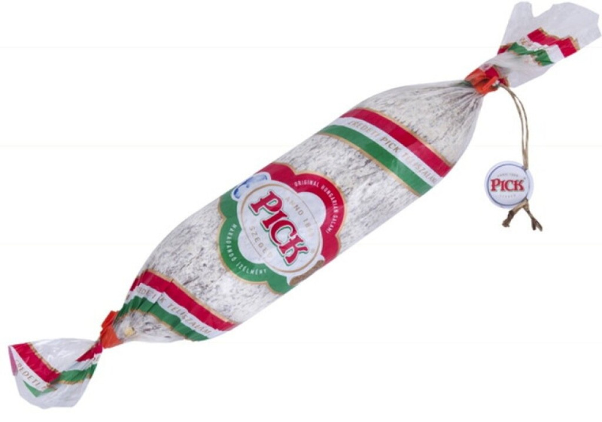
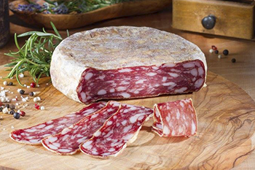
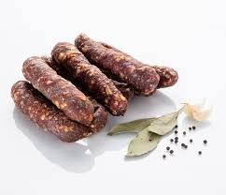
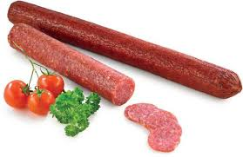
b) Salame
Klasično sušene:
  Klasično sušene salame (50 mm)
  Zimska salama
  Želodec
  Suhe klobase (36 mm)
Hitro fermentirane:
  a) Čajna (min dolžine 300 mm, v umetno prepustno črevo premera 35 do 40 mm)

Slide 26
4. Mesni pripravki
Na označbi za mesne pripravke je treba označiti, ali je potrebna toplotna obdelava, vrsto uporabljenega mesa in količino uporabljenih vrst mesa.
Če se pri proizvodnji mesnih pripravkov dodaja drobovina ali beljakovine drugega izvora kot mesnega, je njihov delež treba označiti.
Mesni pripravki se lahko proizvajajo iz ene ali več različnih vrst mesa, razen če je s tem pravilnikom drugače določeno.
Tradicionalni poimenovanji za mesni pripravek sta npr.:
  tatarski biftek
  Pečenica
  Presne klobase

Slide 27
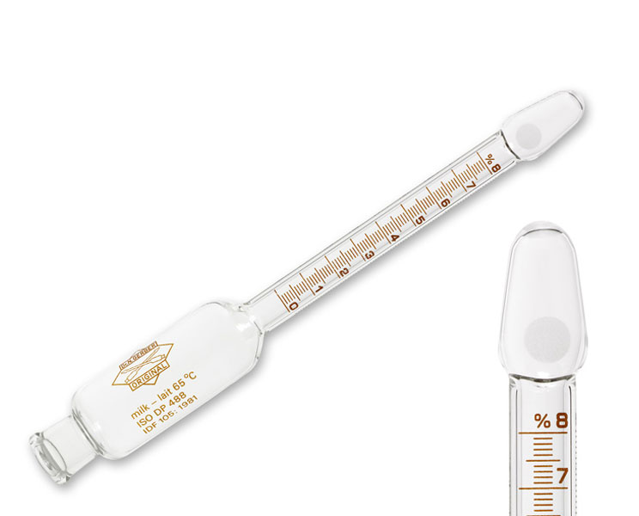
Analize mesa in mesnih izdelkov
Določanje:
Vode: sušenje v sušilniku pri temp. 105 °C do konstantne mase; v svežem mesu je od 48 do 75 %
Beljakovin: analiza po Kjeldahlu s titracijo odvečne H₂SO₄ (glej žita), v mesu je beljakovin od 13 do 23 %
Maščob: količina M v mesu je 2 do 32 %; uporabimo lahko metode:
  Metoda po Soxhletu (ekstrakcija M iz vzorca s topilom)
  Metoda po Grossfeldu (B razkrojimo s kuhanjem v HCl, ekstrakcija M z organskim topilom v lij ločniku)
  Metoda po Geberju (z butirometrom)

Slide 28
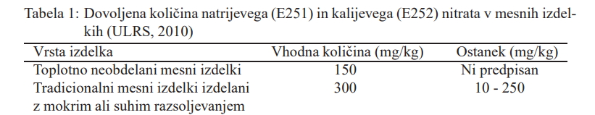
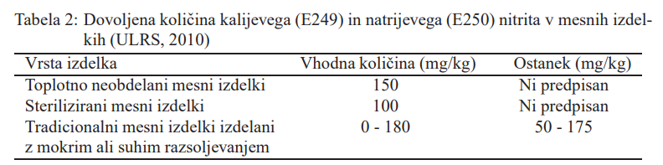


Soli (NaCl): po Mohru (mesni izdelki: sveže klobase: 2,5 do 3 %, poltrajne in trajne klobase: 3 do 5 %) - količino soli po Mohru ugotovimo s titracijo kloridov z AgNO₃ v nevtralnem ali slabo alkalnem okolju, indikator je raztopina K₂CrO₄.
Nitrata:
Nitritov:
Metode za določanje: spektrofotometrija ali ionska kromatografija

Slide 29
Dokazovanje skupnih fosfatov (fosfate in polifosfate dodajamo skupaj z nitritno soljo za razsoljevanje, v gotovem izdelku ne sme biti več kot 5 g/kg, 0,5 %)
Metode za določanje: spektrofotometrija
Dodatek škroba (mora biti označen – alergen!) je v določenih izdelkih dovoljen, vendar s pravilnikom omejen. Uporablja se kot sredstvo za vezavo vode, izboljšanje teksture. Sme se dodajati v barjene klobase, paštete in mesne pripravke. V večini primerov do 5 %.
Metode določanja:
kvalitativni test: jodovica
kvantitativni test: encimska analiza (razgradnja škroba z amilazo)

Slide 30
Dodatek mleka v prahu (mora biti označen - alergen!), dodaja se zaradi večje vezave vode, stabilizaciji emulzije, izboljšanje teksture, povečanje hranilne vrednosti (beljakovine in laktoza), svetlejši barvi in bolj blagemu okusu.
Metode določanja: Vzorec mesnega izdelka se najprej hidrolizira (npr. s kislino ali encimi), da se škrob ali laktoza razgradi v glukozo. Vzorec se segreva s Fehlingovim reagentom. Če so prisotni reducirajoči sladkorji, nastane rdeča oborina Cu-oksida. Drugače ne.
Dodatek umetnih barvil: uporaba le-teh v mesnih izdelkih ni dovoljena. Obarvani so lahko le ovitki.
Metode določanja: papirna kromatografija

